Slide 1

基于Android个性化音乐推送服务的
研究与实现
指导老师：彭敏
汇报人：胡志伟

Slide 2
一
选题背景
二
国内外现状
目 录
三
现有Android平台推送技术
Contents
四
现有个性化推荐算法
五
计划工作

Slide 3
目 录
Contents
选题背景
国内外现状
现有推送技术
选题背景
现有推荐算法
计划工作

Slide 4
目 录
近年来，随着智能手机、平板电脑等移动终端设备的普及，面向终端的应用开发大热起来，各种应用都在想方设法的提高用户的留存率，据统计一个未做推送服务的应用六个月的用户留存率仅为15%，但是做了信息推送之后，留存率能够上升到30%，如果在做推送的同时加入个性化推送服务的话，想必用户留存率将大大提升，基于此，本文首先计划实现一个及时高效的Android推送平台，在此基础上为了能够精准的向用户推送个性化音乐，基于用户收听音乐历史、顾及用户兴趣爱好等等综合因素，利用个性化推荐算法对每个用户动态建模，筛选出最值得推送的内容，以此来充分提高用户留存率。
Contents
选题背景
国内外现状
现有推送技术
现有推荐算法
计划工作
4
Notes:
随着智能手机平板电脑等各种智能移动终端的普及，面向手机平板等移动平台的应用开发迅速普及开来，各种应用想方设法提高用户的留存率。据统计，平均一个应用一般六个月的用户留存率只有15%，但做了信息推送后的应用用户留存率可达到30%，留存率提升了将近一倍。如果在做了消息推送的基础上，加上点个性化的消息推送的话，想必会大大提高用户的留存率。消息推送从本意上看就是通过定期传送给用户需要的信息来减少信息过载的一项新技术。推送技术通过自动传送信息给用户，来减少用户用于网络上搜索的时间^{[1]}。而由于用户的需求存在差异性，对信息服务的要求预期也各不相同，在现实中，信息推送应该根据用户需求的变化来提供有针对性的私人化、个性化的服务。基于此，本文想通过实现一个基于用户电影观看历史、顾及用户兴趣爱好或者用户好友等等综合因素的消息推送平台。通过为每个用户建立动态模型，利用该动态模型以及合适的推荐算法对推送信息进行有效过滤，提高信息推送的有效性与准确性，向用户提供高质量的信息推送服务。

Slide 5
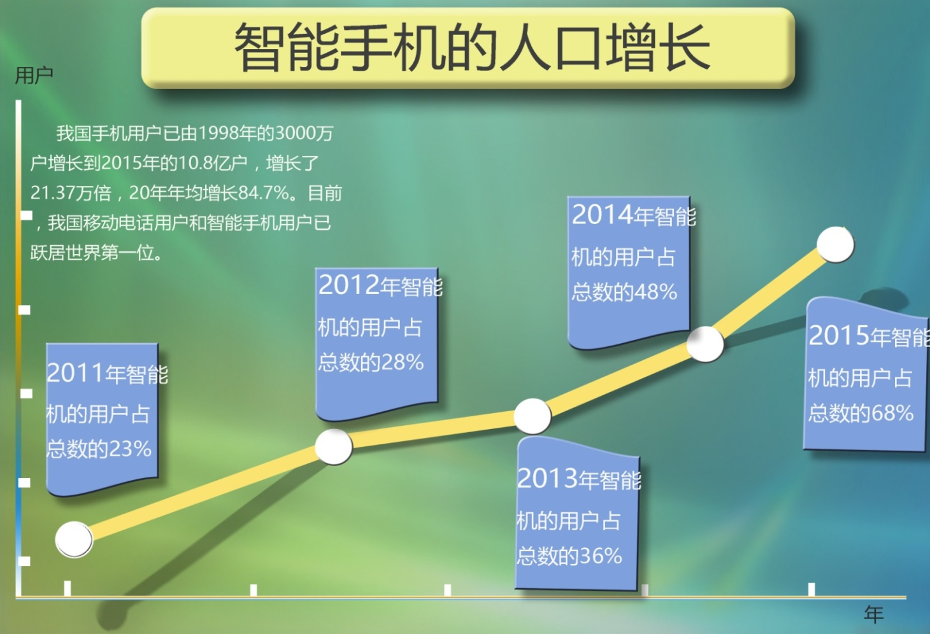
目 录
下图是近几年来我国智能手机用户增长情况：
Contents
选题背景
国内外现状
现有推送技术
现有推荐算法
计划工作
5

Slide 6
目 录
Contents
选题背景
国内外现状
现有推送技术
国内外现状
现有推荐算法
计划工作

Slide 7
目 录
推送技术的发展
Contents
选题背景
国内外现状
1996年，PointCast Network公司提出新型
网络通信技术
现有推送技术
1997年，Microsoft公司发布了用于推送服
务的频道定义格式CDF
现有推荐算法
计划工作
之后相继出现了Astound公司的WebCast
以及BackWeb公司的BackWeb产品
7

Slide 8
目 录
Contents
选题背景
国内外现状
1998年，Jeremie Miller发布了XMPP协议，
该协议于2002年被IEFT国际标准化组织进行
了标准化工作，并形成了RFC标准化文档。
现有推送技术
1999年，IBM和Arcom联合发布了MQTT协议
现有推荐算法
计划工作
目前的ATM、微信、QQ、FaceBook、米聊等
IM软件都是基于XMPP协议实现的
8

Slide 9
目 录
个性化推荐的发展
Contents
选题背景
国内外现状
1995年，卡耐基.梅隆大学的Robert Armstrong
等人在美国人工智能协会上提出个性化导航系统
Web Watcher
现有推送技术
1996年，Yahoo推出个性化入口My Yahoo
现有推荐算法
计划工作
1997年，AT&T实验室提出基于协作过滤的个性
化推荐系统PHOAKS和Rederral Web
9

Slide 10
目 录
Contents
选题背景
国内外现状
2001年，IBM公司在其电子商务平台Websphere
中增加了个性化功能，以便于商家开发个性化电
子商务网站
现有推送技术
2003年，Google开创了AdWords盈利模式，根
据用户的喜好和需求更加精确的呈现相关的广告
内容
现有推荐算法
计划工作
2007年，雅虎推出SmartAds广告方案，为用户
呈现个性化横幅广告
10

Slide 11
目 录
Contents
选题背景
国内外现状
2009年，国内首个推荐系统科研团队北京百分点
信息科技公司成立，该团队专注于推荐引擎技术
与解决方案的研究
现有推送技术
2011年，百度新首页逐步实现了个性化，智能地
推荐出用户喜欢的网站和经常使用的App
现有推荐算法
现如今，各类软件均能看到个性化推荐的身影，比如
以淘宝为首的电商类软件，以QQ为首的IM类软件以
及今日头条等新闻类软件和爱奇艺为首的视频类软件
计划工作
11

Slide 12
目 录
Contents
选题背景
国内外现状
现有推送技术
现有Android平台推送技术
现有推荐算法
计划工作

Slide 13
目 录
Contents
1
Android平台原生GCM推送技术
选题背景
国内外现状
现有推送技术
采用MQTT实现的推送技术
2
现有推荐算法
计划工作
采用XMPP实现的推送技术
3
13

Slide 14
目 录
现有三大推送技术优缺点
Contents
Android平台原生GCM推送技术
优点：Google在系统级层面实现的推送技术，不需
要额外耗电运行后台服务便可以接收推送消息
，稳定性很强。
缺点：国内对Google的封锁导致这项服务基本不可
用。
采用MQTT实现的推送技术
优点：比较适用于网络受限的情形，比如网络代价较
高、处理器及内存资源较紧张的情形。
缺点：本身框架不太成熟，实现起来比较复杂，另外
服务端组件也不开源，部署成本比较高。
采用XMPP实现的推送技术
优点：是以XML为基础的开放式实时通信协议，并且
经过IETF的标准化工作，相对来说比较稳定，
同时针对XMPP的开源项目也比较活跃。
缺点：数据负载较重，协议较复杂，用于移动端较费
电。
选题背景
国内外现状
现有推送技术
现有推荐算法
计划工作
14

Slide 15
目 录
Contents
选题背景
国内外现状
现有推送技术
现有个性化推荐算法
现有推荐算法
计划工作

Slide 16
目 录
1
Contents
基于内容的推荐算法
选题背景
国内外现状
协同过滤算法
2
现有推送技术
现有推荐算法
3
基于知识的推荐算法
计划工作
组合推荐算法
4
16

Slide 17
目 录
Contents
基于内容的推荐算法
原理：用户会喜欢和自己关注过的Item在内容上类似的Item
比如用户看了哈利波特I，基于内容的推荐算法发现哈
利波特II-VI与用户观看的历史在内容上有很大关联，
就会将他们推荐给用户。
优点：这种算法可以避免Item的冷启动问题(如果一个Item从
来没有被关注过，其他推荐算法的话是很少会去推荐
的，但是基于内容的推荐算法却可以通过分析Item之
间的关系进行推荐)。
缺点：这种算法对于推荐物的描述能力有限，而且描述过于
细化，推荐结果往往局限于与原对象相似的类别中，
无法发现用户新的感兴趣资源。
常见的基于内容的推荐算法：
Rocchio算法(在信息检索中处理相关反馈的算法)；
决策树算法(当Item属性较少而且是结构化属性的时候
，决策树是较好的选择) ；
朴素贝叶斯算法(常用于文本分类)
选题背景
国内外现状
现有推送技术
现有推荐算法
计划工作
17

Slide 18
目 录
Contents
协同过滤推荐算法
原理：用户会喜欢那些具有相似兴趣的用户喜欢过的商品，
他又细分为三类：基于用户的协同过滤算法、基于
Item的协同过滤算法以及基于模型的协同过滤算法；
基于用户的协同过滤推荐：比如你朋友喜欢看哈利波特，那
么就会将他推荐给你；
基于Item的协同过滤推荐：比如用户A看过哈利波特和变形
金刚，用户B看过哈利波特、变形金刚和钢铁侠，那么
我们可以认为看过哈利波特的人基本上就会喜欢看变
形金刚，于是对于用户C，如果他看过哈利波特，那么
就将变形金刚推荐给他；
基于模型的协同过滤推荐：
前两种推荐算法都需要将用户的所有数据读入内存才
能进行推荐，而基于模型的推荐算法并不需要这么做
，这种推荐方法训练时间比较长，但是训练完成后，推
荐过程比较快；
常见算法：Aspect Model、LDA以及SVD
选题背景
国内外现状
现有推送技术
现有推荐算法
计划工作
18

Slide 19
目 录
Contents
基于知识的推荐算法
原理：基于知识的推荐算法在某种程度上可以看成是一种推
理型技术，他并不是建立在用户需要和偏好基础上的
，而是基于效用知识来进行推荐的，用户资料可以是
任意能支持推理的知识结构，而这个知识结构可以是
规范化的也可以是用户自定义的；
选题背景
国内外现状
现有推送技术
现有推荐算法
计划工作
19

Slide 20
目 录
Contents
组合推荐算法
现实中基于各类推荐算法各有优缺点，我们通常通过组合推荐算法的方式进行推荐，研究最多的就是基于内容推荐算法和协同过滤推荐的组合，组合的原则是：通过组合后能够避免或者弥补各自推荐技术的弱点即可；
选题背景
国内外现状
现有推送技术
现有推荐算法
计划工作
20

Slide 21
目 录
Contents
选题背景
国内外现状
现有推送技术
计划工作
现有推荐算法
计划工作

Slide 22
目 录
本文计划做以下两个方面的工作
Contents
工作一
选题背景
基于XMPP协议以及高性能并发框架MINA搭建一个Android推送平台，整个推送体系包括服务端和客户端两个部分，整个推送服务不仅仅有通常见到的文本推送还有语音以及视频等多媒体信息的推送，而这些信息相对来说是比较耗费网络资源的，因此整个推送平台最关键的便是如何在保真的情况下尽可能的降低网络资源的耗费，同时为了避免服务端与客户端之间频繁的交互所带来的频繁建立连接断开连接开销，在服务端和客户端之间保持一个长连接，每当客户端登录之后，便将其订阅到服务端，服务端在有信息资源推送时，遍历已经登录的用户列表将想要推送的信息发送出去便可以，同时为了保证服务端的并发量，引入了MINA高性能并发框架，他底层实现是java NIO，相对于BIO阻塞式的通信方式来说，更加高效。
国内外现状
现有推送技术
现有推荐算法
计划工作
22

Slide 23
目 录
Contents
工作二
选题背景
在已有推送平台基础上实现个性化音乐推送服务，想要实现个性化音乐推荐需要解决两个问题：
(1)：该怎么给每首歌打tag
(2)：怎么判断用户是喜欢还是讨厌某首歌
针对给歌曲打tag这个问题，直观上就是直接给每首歌打tag啦，但是这种方式有两大缺点：一是工作量巨大，目前世界上大概有3500万音乐，有点不现实；二是极容易出现歌曲同质化现象，比如你连续听了两首周杰伦的歌，接下来可能一直在推荐周杰伦的歌；解决这个问题的方式就是以对歌单打tag的方式来取代对歌曲打tag，并且歌单是UGC也就是用户自己创建的，在创建歌单的时候强制用户为歌单设置tag，并且这些tag用户只能从已有tag库中选择，这样每个歌单有了tag之后，相当于歌单里面的歌曲有了tag，同时为了量化某个tag的权威性，可以根据歌单的收藏量、评论数、分享数来计算出tag权威值，并将其赋给歌单中的每首歌，这样在后期推荐的时候就可以根据tag及其权威值进行推荐了。
国内外现状
现有推送技术
现有推荐算法
计划工作
23

Slide 24
目 录
Contents
工作二
选题背景
接下来就是该怎么判断用户是喜欢还是讨厌当前音乐了，通常的做法就是通过用户是否收藏、是否分享、是否评论来判断的，在此我想从用户的播放行为角度来进行判断，我计划将用户的播放行为按由强到若的顺序分为：单曲循环--听完--快进--跳过--拉黑五种级别，那么至于怎么判断用户的播放行为可以通过用户在播放的途中定时向服务器发送播放进度的心跳包来实现，我们可以根据心跳包间隔与当前用户的播放进度进行匹配来判断是快进还是跳过还是听完等等情况。
以上两个问题解决之后，对于当期那播放音乐，根据用户的播放行为判断出用户对当前歌曲的喜好，如果喜欢的话，我们根据当前音乐权威值最高的tag对其进行推荐，也就是查找歌曲库中同tag的权威值较高的歌曲以及歌单来进行推荐，这就是目前我想要实现的推进算法思路。
国内外现状
现有推送技术
现有推荐算法
计划工作
24

Slide 25
在此感谢老师指导

